Slide 1
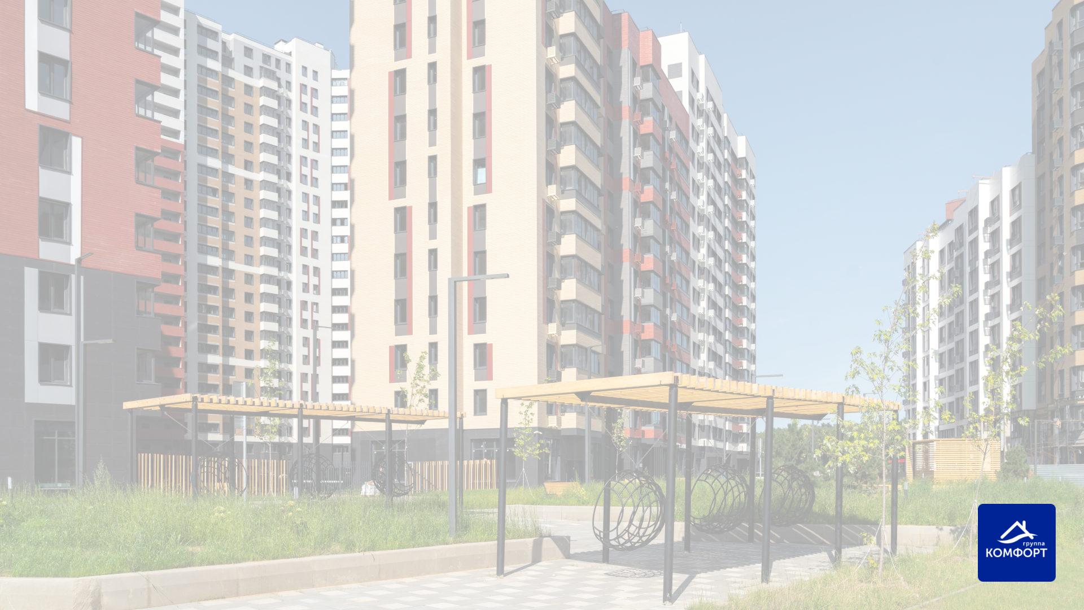
Вопросы правового регулирования использования общего имущества собственников помещений многоквартирных домов в интересах обороны и безопасности
Яценко Николай Георгиевич

Slide 2

Понятие обороны
Права и обязанности власти, граждан и организаций
Статья 71, пункт «м» Конституции Российской Федерации
Статья 2 Федерального закона Российской Федерации от 31.05.1996 № 61-ФЗ «Об обороне»
О чём говорится
Должностные лица организаций независимо от форм собственности должны исполнять свои обязанности
в области обороны, создавать работникам необходимые условия для исполнения ими воинской обязанности, оказывать содействие в создании организаций, деятельность которых направлена на укрепление обороны.
Граждане исполняют воинскую обязанность, принимают участие в мероприятиях по гражданской
и территориальной обороне, могут создавать организации и общественные объединения, содействующие укреплению обороны, предоставляют в военное время для нужд обороны по требованию федеральных органов исполнительной власти здания, сооружения, транспортные средства и другое имущество, находящееся
в их собственности, с последующей компенсацией понесённых расходов в порядке,
установленном Правительством РФ.

Slide 3
Текущее нормативное регулирование
Техподвалов МКД и подземных паркингов как бомбоубежищ
Постановление Правительства Российской Федерации № 1309 от 29.11.1999
Статья 1, 6 Федерального закона Российской Федерации от 12.02.1998 № 28-ФЗ «О гражданской обороне»
ГОСТ Р 22.0.02-94 «Безопасность в чрезвычайных ситуациях. Термины и определения основных понятий»
Правила эксплуатации защитных учреждений гражданской обороны, утверждённые Приказом МЧС России от 15.12.2002 № 583
Порядок содержания и использования защитных сооружений гражданской обороны в мирное время, утвержденный Приказом МЧС России от 21.07.2005 № 575
СНиП 2.01.51-90
Определение Верховного суда РФ от 28.09.2020 № 306-ЭС20-10467
О чём говорится
Должностные лица организаций независимо от форм собственности должны исполнять свои обязанности
в области обороны, создавать работникам необходимые условия для исполнения ими воинской обязанности, оказывать содействие в создании организаций, деятельность которых направлена на укрепление обороны.

Slide 4
Текущее нормативное регулирование
Техподвалов МКД и подземных паркингов как бомбоубежищ
О чём говорится
СНиП 2.01.51-90 предполагает возможность размещения защитных сооружений в подвальных помещениях во вновь строящихся
и существующих зданиях и сооружениях различного назначения, что не исключает размещение защитных сооружений
в многоквартирных жилых домах.
При этом особый статус объектов гражданской обороны, не допускающий возможности применения к отношениям с их использованием норм ЖК РФ, действующим законодательством не установлен (определение Верховного суда РФ от 28 сентября 2020 г. № 306-ЭС20-10467).
В соответствии с п. 10 Порядка создания убежищ и иных объектов гражданской обороны, утверждённого постановлением Правительства Российской Федерации от 29.11.99 N 1309, организации, в частности, обеспечивают сохранность объектов гражданской обороны, принимают меры по поддержанию их в состоянии постоянной готовности к использованию.
Принимая во внимание, что подвалы многоквартирных домов и подземные паркинги относятся к общедомовому имуществу, содержание которого осуществляет организация по обслуживанию жилищного фонда, законодательно необходимо определить, за счёт каких средств должно обеспечиваться функционирование указанных помещений при наделении их статусом бомбоубежища.

Slide 5
Иное использование ОДИ
В интересах обороны и безопасности
Статья 209 Гражданского Кодекса РФ
Часть 4 статьи 36 Жилищного Кодекса РФ
Определения Верховного суда Российской Федерации от 11.09.2017 № 305-АД17-6347, от 22.11.2016 № 305-КГ16-3100, от 04.07.2016
№ 304-КГ16-1613
Пункт 4.6.1.22 Постановления Госстроя РФ от 27.09.2003 № 170
О чём говорится
Необходимо законодательно определить порядок размещения средств использования общедомового имущества
в интересах обороны и безопасности в случае возникновения государственной необходимости и целесообразности
при различных режимах и уровнях опасности (КТО, СВО, Военное положение, Чрезвычайное положение), включая вопросы:
размещение военного оборудования на общедомовом имуществе в отсутствие согласия собственников помещений МКД,
подключение военного оборудования к общедомовому энергоснабжению без согласия собственников,
компенсация собственникам расходов за потребленную в целях размещения военного оборудования электроэнергию,
порядка использования технических этажей и подземных паркингов в качестве бомбоубежищ и укрытий,
возложение на собственников помещений и управляющие организации обязанностей по оборудованию и содержанию
бомбоубежищ и укрытий в многоквартирных домах, включая утвержденный перечень оборудования/материалов, необходимого
для оборудования помещений в целях гражданской обороны.

